Slide 1

HERZLICH WILLKOMMEN
ZUR
AUFTAKTWERKSTATT
Notes:
Für die Eröffnung mit den Folien 1-3 haben Sie 20 Minuten Zeit (inkl. Interviews).
Eröffnung durch den/die ModeratorIn:
„Liebe Bürgerinnen und Bürger,
herzlich willkommen zum BürgerForum Stadt XYZ. Wir freuen uns über Ihre zahlreiche Teilnahme und über Ihr heutiges Engagement. Und wir freuen uns auf Ihr Mitmachen in den kommenden Wochen, wenn Sie gemeinsam Ihr Bürgerprogramm für die Stadt XYZ erarbeiten. Denn das ist unsere Arbeitsgrundlage: das BürgerForum XYZ ist Ihr BürgerForum. Mein Name ist XY und ich werde Sie heute als Moderator/in durch die Veranstaltung begleiten. Außerdem möchte ich Ihnen unsere Assistenten/innen vorstellen. Sie alle und ich werden heute unterstützt von Herr/Frau ABC + …FGH. Sie werden Ihnen in den unterschiedlichen Arbeitsphasen behilflich sein.“
„Das BürgerForum findet heute statt, weil die Stadt XYZ (bzw. Bürgermeister, Landrat, Ratsfraktion etc.) mit den Bürgern und Bürgerinnen ein intensives und offenes Gespräch über die Zukunft der Kommunalpolitik führen möchte. Welche Ziele der/die Bürgermeister/in (Landrat) verfolgt, kann er/sie am besten selbst erläutern. Herr/Frau Bürgermeister/Landrat AGH, kommen Sie bitte auf die Bühne für ein kurzes Gespräch.“
Moderator/in stellt dem/den Initiator/en folgende Fragen in einem Kurzinterview:
Wie sind Sie auf die Idee gekommen, jetzt ein BürgerForum durchzuführen?
Warum haben Sie sich für das BürgerForum entschieden?
Welche Ziele verbinden Sie mit dem BürgerForum?
Welche Erwartungen haben Sie für den heutigen Tag?
Wie ist es zur Auswahl der Themen gekommen? Warum stehen diese Themen im Vordergrund?
Die wichtigste Frage für die Teilnehmer: Was machen Sie mit den Ergebnissen des BürgerForums? Was machen Sie mit dem Bürgerprogramm?
Und nicht zuletzt: Was möchten Sie den Bürgern und Bürgerinnen des BürgerForums mit auf den Weg geben?
Wichtiger Hinweis:
Vor Beginn sind alle Moderationsmaterialien aufgestellt und auf die Tische verteilt! (Siehe Checkliste Moderationsmaterial)

Slide 2
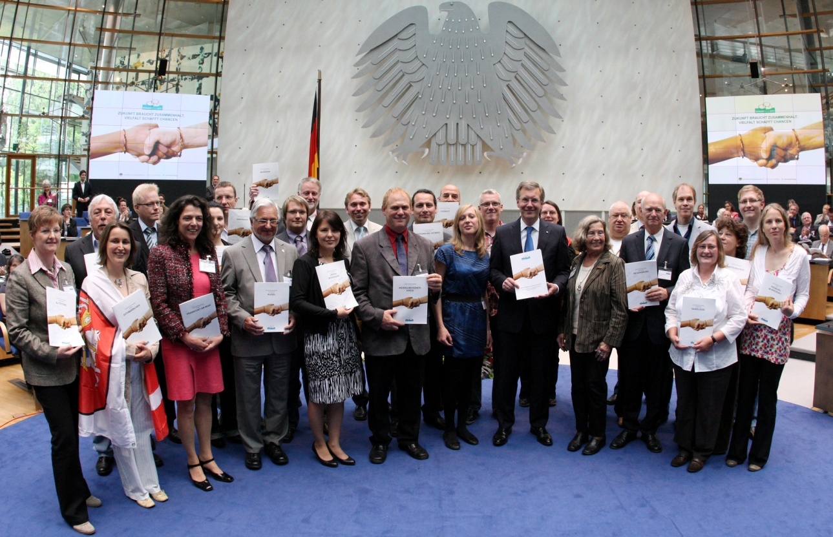
Ihr BürgerForum Stadt XYZ Mehrheitsfähige Bürgervorschläge als Kompass für Ihre Stadt
XXX Bürgerinnen und Bürger aus der Breite der Gesellschaft …
diskutieren Herausforderungen und erarbeiten Vorschläge zu deren Bewältigung …
im Rahmen zweier Veranstaltungen (Auftakt und Abschluss) und einer mehrwöchigen Online-Phase …
und erstellen am Ende gemeinsam ein Bürgerprogramm als Kompass für die Stadtpolitik.
Notes:
Der/Moderator/in greift die Antworten auf und erläutert die grundsätzlichen Ziele des BürgerForums anhand dieser Folie.

Slide 3
Wie läuft Ihr BürgerForum ab? Das Wichtigste auf einen Blick!
Phase III: Online-Werkstatt
Phase II: Auftakt-werkstatt
Phase I: Einladung/ Information
Phase IV: Ergebnis-werkstatt
Teilnehmer werden gewonnen
Vorinformationen werden bereitgestellt
Teilnehmer lernen sich kennen
Erste Ideen und Vorschläge werden formuliert
Diskussion und Ausformulierung der Vorschläge online
Öffentlichkeit kann mitwirken
Bürgerprogramm wird vorgestellt
Teilnehmer diskutieren Maßnahmen mit Politikern
Teilnehmer stehen fest und sind informiert
Erste kommunizierbare Ergebnisse
Druckfertiges Bürgerprogramm
Vereinbarungen zum Umgang mit Ergebnissen
Notes:
Der/die Moderatorin stellt nun den Gesamtablauf des BürgerForums vor.
Für die anschließend folgende Phase des Kennenlernens haben Sie 20 Minuten Zeit.
Moderator/In (Musterfragen; Fragen sollten auf spezifische Kommune angepasst werden):
„Bevor wir aber starten: Zeit für ein erstes Kennenlernen. Am besten mit etwas Bewegung und Orientierung zur Einstimmung:“
Alle, die
heute zu Fuß hierher gekommen sind, stehen auf,
die mit dem öffentlichen Nahverkehr gekommen sind, heben die rechte Hand,
die das Auto genommen haben, springen hoch,
die bei der letzten Kommunalwahl wählen waren, heben die linke Hand,
die schon mal kommunalpolitisch aktiv waren, heben beide Hände hoch.
die jetzt mit dem BürgerForum mehr Einfluss auf die Zukunft der Stadt nehmen wollen, stehen auf!
Herzlichen Dank! Jetzt haben wir ein erstes Bild von uns. Sie werden sich aber gleich an den Tischen weiter kennenlernen!“
„Bitte stellen Sie sich nun kurz an Ihrem Tisch vor. Zum Bespiel mit Ihrem Namen, wo Sie wohnen, eventuell Ihrem Beruf. Verbinden Sie bitte Ihre kurze Vorstellung mit Ihrer Antwort auf die Frage: Was erwarte ich vom BürgerForum?“

Slide 4
Programm
Zeit | Ablauf
09.45 | Begrüßung, Einführung und Kennenlernen
10.45 | Arbeitsphase 1: Ideensammlung und Erarbeitung von Bürgervorschlägen
13.00 | Mittagspause
14.00 | Arbeitsphase 2: Debatte zur finalen Auswahl der Top 3 Bürgervorschläge und Wahl der Bürgerredakteure
15.25 | Kaffeepause
15.40 | Praktische Hinweise für die Online-Werkstatt
15.55 | Ausblick BürgerForum
16.15 | Ende
Notes:
Für die Folien 4-9 haben Sie 20 Minuten Zeit!
ModeratorIn:
“Jetzt geht’s zur Sache! Ich möchte Ihnen kurz den Ablauf des heutigen Tages vorstellen! Wir werden in mehreren Schritten vorgehen…“
Der/die ModeratorIn stellt nun den Ablauf mit Betonung auf die Zeit kurz vor.
ModeratorIn:
„Sie haben das nun auf Anhieb nicht im Detail verstanden? Das ist kein Problem! Denn ich werde im weiteren Verlauf jeden Arbeitsschritt einzeln erläutern!“

Slide 5
Ihre Themenausschüsse auf einen Blick
Notes:
Wichtig: Diese Platzhalter-Folie nutzt die gleiche Darstellung der Themenausschüsse wie die Online-Plattform.
Moderator/in:
„Sie haben es eben im Interview gehört: Wie arbeiten heute in X Themenausschüssen mit den Themen die Sie hier sehen.
Der/die Moderator/in nennt die Themen.
„Sie alle sind Mitglied in jeweils einem Themenausschuss. Sie bleiben in diesem Themenausschuss bis zur Fertigstellung des Bürgerprogramms. Auf diese Weise sind alle intensiv mit einem Thema befasst, Sie werden zu Bürgerexperten für Ihr Thema.“
„Die beste Möglichkeit bei den anderen Themen mit zu machen oder Einblick zu nehmen, besteht in der Online-Werkstatt. Sie können dort die Diskussion zu den Bürgervorschlägen mitverfolgen, eigene Kommentare beitragen. Und am Ende stimmen Sie in jedem Ausschuss mit ab, welche Bürgervorschläge ganz nach oben kommen.“
„Aber wie kommen wir heute zu Ihren Bürgervorschlägen?“ (nächste Folie)

Slide 6

7 Schritte zu Bürgervorschlägen pro Themenausschuss
1. Erste Diskussion
2. Auswahl von 2 Ideen
3. Übersicht der Vorschlagsideen
4. Anfertigung eines Bürgervorschlages
5. Ausstellung der 3 Bürgervorschläge
6. Tischdebatte für Entscheidung
7. Entscheidung Top-3-Bürgervorschläge
Extra: Wahl der Bürgerredakteure
Notes:
Moderator/in:
„Es ist ganz einfach und braucht trotzdem eine klare Struktur, damit Sie am Ende des Tages ein Ergebnis haben, mit dem Sie weiter arbeiten können. In sieben Schritten sind Sie am heutigen Ziel!“
Der/ die Moderator/in erläutert die Grafik.

Slide 7


Wie arbeiten wir heute?
Was/ Wer?
Jede/r arbeitet nur zu einer Themengruppe,
aber alle Themengruppen arbeiten in einem
Raum.
Diskussion
Findet an Tischen statt. Tischwechsel
ermöglichen neue Gesprächspartner.
Abstimmungen
Gibt es zwischendurch an Pinnwänden.
Wie?
Wozu?
Notes:
ModeratorIn:
„Heute arbeiten wir in X verschiedenen Themengruppen parallel in einem Raum. Das ist für den einen oder anderen unter Ihnen neu, aber wir wissen aus Erfahrung, dass es sehr gut funktioniert und sehr spannend für alle ist. Sie werden sehen, am Ende des Tages haben Sie zusammen wirklich gute Ergebnisse entwickelt.
Im Laufe der Diskussion werden Sie dreimal den Tisch wechseln. Das hat einen großen Vorteil: Sie lernen neue Gesprächspartner kennen und erhalten dadurch neue Blickwinkel für die Diskussion!
Zwischendurch und am Ende gibt es Informations- und Abstimmungsphasen an den Pinnwänden. Wie das genau funktioniert, werde ich später erklären!“
“Noch ein wichtiger Hinweis zu den Tischwechseln: Nehmen Sie bei Tischwechseln bitte Ihre persönlichen Sachen mit!“
„Wenn Sie an den Tischen Hilfe oder Rat zwischendurch brauchen, heben Sie bitte die grüne Karte hoch. Dann kommt in Kürze ein Moderationsassistent zu Ihnen. Sie können für inhaltliche Fragen an Ihrem Tisch auch einen Experten zu sich rufen. Hierfür stehen Ihnen die Amtsleiter auf Nachfrage zur Verfügung.‘“
„Wer Sie auf Nachfrage zu inhaltlichen Fragen unterstützt, möchte ich Ihnen jetzt vorstellen.“
Moderator/in stellt Amtsleiter/innen mit Bezug zum jeweiligen Themenausschuss vor.

Slide 8
Aufgaben der Bürgerredakteure Online Pro Bürgervorschlag gibt es 2 Bürgerredakteure!
Sie schreiben die Bürgervorschläge zu Ende.
Sie stellen weiterführende Fragen an den Ausschuss.
Die Ausschussmitglieder machen Vorschläge und geben Bewertungen ab.
Sie arbeiten mehrheitsfähige Antworten in den Vorschlag ein.
Notes:
Moderator/in:
„Herzlichen Glückwunsch! Sie haben es geschafft, Sie haben die inhaltliche Grundlage für Ihre weitere Diskussion in der Onlinewerkstatt gelegt. Dort werden Sie in den kommenden Wochen Ihre Bürgervorschläge weiter vertiefen und am Ende über Ihr Bürgerprogramm abstimmen.“
„Damit es wirklich Ihr Bürgerprogramm ist, müssen Sie es auch vollständig selbst schreiben. So wie heute. Dafür brauchen Sie Bürgerredakteure, die Sie jetzt gleich bestimmen werden. Aber wofür brauchen Sie den/die Bürgerredakteur/in?“
Der/die Moderator/in stellt die Aufgaben des/der Bürgerredakteurin vor.

Slide 9
Was wünschen wir uns von Ihnen?
„Hart in der Sache, freundlich zur Person“.
Bitte achten Sie darauf, dass jeder zu Wort kommt.
An den Tischen organisieren Sie sich selbst.
Bitte unbedingt Zeitvorgaben beachten!
Wozu?
Notes:
ModeratorIn:
„Unsere Diskussion soll funktionieren und für alle ein Erlebnis sein. Bitte halten Sie sich an ein paar einfache Gesprächs- und Arbeitsregeln. So wird Ihre Auftaktwerkstatt sehr gut laufen.
Wir wünschen uns von Ihnen:“
Der/die ModeratorIn stellt die Folie vor!

Slide 10
Die Rolle der Tischgastgeber/innen
Sie bleiben bei einem Tischwechsel sitzen.
Sie achten auf die Zeiten für jeden Arbeitsschritt.
Sie entscheiden im Fall eines Patts am Tisch.
Sie erläutern der Gruppe die Arbeitsergebnisse an den Pinnwänden.
Wozu?
Notes:
ModeratorIn:
„Heute werde ich Sie als ModeratorIn den Tag über von hier vorne begleiten.“
„An den Tischen organisieren Sie sich selbst. Damit das etwas einfacher wird, benötigen wir so genannte Tischgastgeber und -gastgeberinnen.
Diese Gastgeber dürfen sie gemeinsam bestimmen.“
ModeratorIn stellt die Rolle vor und verweist auf die Tischvorlage „Rolle des Tischgastgebers“.

Slide 11
1. Schritt: Erste Diskussion zum Themenbereich
Was/ Wer?
Sie machen sich mit dem Thema vertraut.
Einigung auf eine/n Tischgastgeber/in
Was bewegt Sie bei Ihrem Aussschussthema? Diskutieren Sie Ihre Meinungen und Ideen.
Wie?
Sie haben dafür 25 Minuten Zeit
Notes:
ModeratorIn:
„Wir steigen ein mit einer ersten Diskussion, in der Sie sich mit ihrem Thema vertraut machen.
Zunächst aber einigen Sie sich bitte auf eine/n Tischgastgeber/in.
Anschließend diskutieren Sie ihre Meinungen und Ideen zu Ihrem Thema.“
Achten Sie bitte auf die Zeit.
Wichtig: Setzen Sie im Folgenden für die Zeitsteuerung die Ansprache über das Mikrophon ein („..sie haben noch 2 Minuten“ oder „jetzt kommen wir zum nächsten Arbeitsschritt“). Sie können dafür auch eine laute Glocke zu Hilfe nehmen.

Slide 12
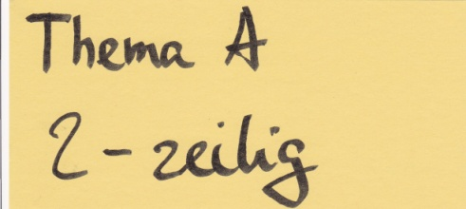
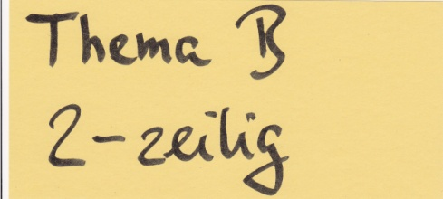
2. Schritt : Auswahl von Ideen
Was/ Wer?
Sie sammeln und wählen Ideen zum Thema aus.
Diskussion: Welche zwei Ideen wollen wir zu Bürgervorschlägen machen?
Notieren Sie mögliche Themen auf Papierstreifen.
Einigen Sie sich an Ihrem Tisch auf 2 Themen-vorschläge.
(Bei Patt: Entscheidung durch Tischgastgeber/in)
Wie?
Sie haben dafür 25 Minuten Zeit
Notes:
Tischwechsel
ModeratorIn:
„Nun geht es darum, dass Sie gemeinsam Themen auswählen, für die Sie einen gemeinsamen Bürgervorschlag erarbeiten wollen:“
Der/die ModeratorIn stellt die Arbeitsschritte vor.
„Diskutieren Sie bitte, zu welchen Themen Sie einen Bürgervorschlag erarbeiten wollen? Welche Themen finden Sie an dem Themenbereich besonders wichtig? Wo sehen Sie besondere Probleme oder Herausforderungen? Welche Ideen zur Lösung haben Sie?“
„Entscheiden sie sich bitte nach demokratischen Regeln für ihre beiden Ideen. Es gilt das Mehrheitsprinzip. Sie können es zunächst im Konsens versuchen. Sollte die Zeit knapp werden, entscheiden sie bitte mit der Mehrheit.“
„Sie haben dafür 25 Minuten Zeit. Achten Sie bitte auf die Zeit, und achten Sie bitte auf die gute Lesbarkeit ihrer Papierstreifen. Schreiben Sie bitte maximal 2 Zeilen auf einen Streifen.“
10 Minuten vor Ende des Arbeitsschrittes weist der/die ModeratorIn darauf hin, spätestens jetzt mit dem Beschreiben der Papierstreifen zu beginnen. 5 Minuten vor dem Ende bittet er/sie die Teilnehmenden ihre Auswahl zu treffen.

Slide 13
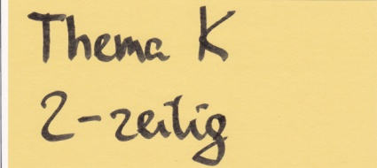
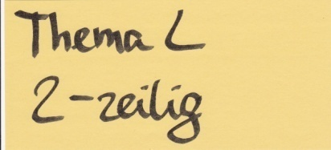
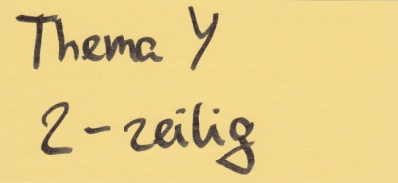
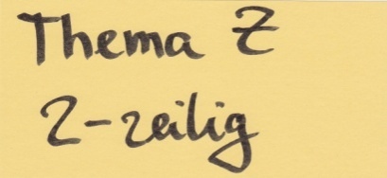
3. Schritt : Pinnwände
Was/ Wer?
Sie stellen Ihre Ideen aus.
Die Tischgastgeber/innen heften ihre beiden Tischthemen an die Pinnwand.
Schauen Sie sich alle Themenvorschläge an.
Machen Sie sich Gedanken darüber, welches Thema Ihnen wichtig ist.
Wie?
Sie haben dafür 15 Minuten Zeit
Notes:
ModeratorIn stellt die Regieanweisungen vor.
„Gehen Sie nun bitte mit Ihren zwei ausgewählten Ideenvorschlägen zu den Pinnwänden und hängen Sie auf eine Pinnwand. Die Assistenzen unterstützen Sie dabei.“
Die Assistenzen halten Pinnnadeln bereit für die TischgastgeberInnen und helfen beim Anheften.
Wichtig: Alle Themenstreifen kommen auf die Pinnwände zum entsprechenden Themenbereich.
Moderator/In:
„Gehen Sie bitte alle an die Pinnwände und sehen Sie sich die Ideenvorschläge aus Ihrem Themenbereich an. Überlegen Sie sich dabei gut, welcher der angepinnten Impulse Sie am meisten anspricht oder Ihnen besonders wichtig ist. Das wird gleich noch eine große Rolle spielen! Kehren Sie danach zügig zu Ihrem Tisch zurück!“

Slide 14

Aufgaben und Ziele der Online-Werkstatt Vorschläge werden diskutiert, weiterentwickelt und ausformuliert
Teilnehmer (und Öffentlichkeit) diskutieren auf einer Online-Plattform
Moderierte Online-Diskussion
Teilnehmer entwickeln ihre Vorschläge aus der Auftaktwerkstatt online weiter
Gewählte Bürgerredakteure moderieren und bearbeiten die Texte
Jeder Teilnehmer kann kommentieren und bewerten
Abstimmungen strukturieren die Diskussion
Online-Werkstatt ist unabhängig von Zeit und Ort
Beteiligung der Öffentlichkeit erhöht Legitimität des Prozesses
Mehrwöchige Arbeit erhöht die Qualität der Vorschläge
Was/ Wer?
Wie?
Wozu?
Notes:
Der/die Community-Manager/in stellt die Aufgaben und Ziele der Online-Werkstatt anhand dieser Folie vor.
Hierfür hat er/sie 15 Minuten Zeit.

Slide 15
4. Schritt : Anfertigung eines Bürgervorschlages
Sie erarbeiten 1 Bürgervorschlag pro Tisch aus.
Was/ Wer?
Tischwechsel mit kurzer Vorstellung
Diskussion: Welche Idee wollen wir zu unserem Bürgervorschlag machen?
Einigen Sie sich an Ihrem Tisch auf 1 Idee.
(Bei Patt: Entscheidung durch Tischgastgeber/in)
Schreiben Sie Ihren Bürgervorschlag in den Lückentext auf dem Poster.
Die Tischvertreter hängen Ihren Bürgervorschlag an die Pinnwand.
Wie?
Sie haben dafür 55 Minuten Zeit
Notes:
2. Tischwechsel
Moderator/in:
„In diesem Arbeitsschritt erarbeiten Sie einen konkreten Vorschlag zu einer der Ideen an der Pinnwand. Der vorbereitete Lückentext auf den Tisch-Flipcharts macht es Ihnen leichter, aber es geht allein um Ihre Inhalte. Gehen Sie bitte wie folgt vor:“
Moderator/in stellt den Ablauf vor.
Hinweise für die Teilnehmer:
Die Teilnehmer einigen sich an jedem Tisch in einer Abstimmung auf einen Ideenvorschlag von den Pinnwänden, der anschließend bearbeitet wird. Eine Entscheidung kann fallen per Akklamation oder indem jeder Teilnehmer sein favorisiertes Thema von den Pinnwänden auf ein Kärtchen schreibt und anschließend ausgezählt wird. Bei einem Patt von zwei Vorschlägen wird erneut abgestimmt. Kommt es dann immer noch zu einem Patt, entscheidet der Tischgastgeber. Es ist zulässig, dass auch an mehreren Tischen dasselbe Thema bearbeitet wird.
Zum Lückentext:
„Hier legen Sie gemeinsam fest: Was ist die Kernbotschaft unseres Vorschlages? Was wollen wir erreichen? Wie wollen wir es umsetzen?“
„Auf der nächsten Folie sehen Sie ein „neutrales“ Beispiel für einen BürgerVorschlag im Lückentext. Nicht ganz ernst gemeint, wir wollen nur deutlich machen, wie der Lückentext Ihnen hilft, eine gemeinsame Position zu erarbeiten. Ohne dass Sie sich zu sehr auf die Formulierungen konzentrieren müssen. Es geht vorrangig um Ihre Inhalte. In der Onlinewerkstatt haben Sie die Gelegenheit, die Texte weiter zu schleifen. Und natürlich mehr inhaltliche Details zu entwickeln.“
Es ist möglich, dass an mehreren Tischen dasselbe Thema bearbeitet wird. Der Moderator kann in diesem Fall oder bei eher kleinen Gruppen von 100 Teilnehmern und nur vier Tischen pro Themenausschuss darauf hinweisen, dass an jedem Tisch verschiedene Themen diskutiert werden sollten, um das Themenspektrum an Bürgervorschlägen zu erweitern. Oder dass an dem einen oder anderen Tisch zwei Ideen entwickelt und bearbeitet werden können. Dann könnten sogar in einem Ausschuss mit vier Tischen durchaus fünf oder sechs Vorschläge erarbeitet werden. So vergrößert sich die Auswahl, was evtl. dann aber zehn Minuten mehr Zeit in Anspruch nehmen würde.
Nach 25 Minuten erinnert der/die zentrale Moderator/In daran, das Eintragen der entwickelten Kernbotschaften, Ziele und Umsetzungsvorschläge in den Lückentext nicht zu vergessen. Er/Sie zeigt dafür auch nochmals den Lückentext auf der nachfolgenden Folie.
„Sobald Sie den Lückentext fertig haben, benennen Sie bitte einen Tischvertreter für Rückfragen am Infomarkt. Es kann der/dieTischgastgeber/in sein, muss aber nicht. Denken Sie bitte daran, dass wir später auch Bürgerredakteure für jeden Bürgervorschlag brauchen und gemeinsam auswählen werden. Ohne Bürgerredakteure funktioniert die Onlinewerkstatt nicht, nur mit Bürgerredakteuren halten Sie am Ende auch Ihr Bürgerprogramm in der Hand. Der Tischgastgeber oder ein ein neuer Tischvertreter kommen natürlich gut in Frage für die Rolle als Bürgerredakteur. Wir kommen darauf zurück, wenn Sie Ihre Top3-BürgerVorschläge ausgewählt haben.“
Nach 45 Minuten bittet der/die Moderator/in die Tischgastgeber/innen bzw. –vertreter/innen darum, Ihren Bürgervorschlag an eine Pinnwand zu hängen. Jeweils zwei an eine Pinnwand.

Slide 16

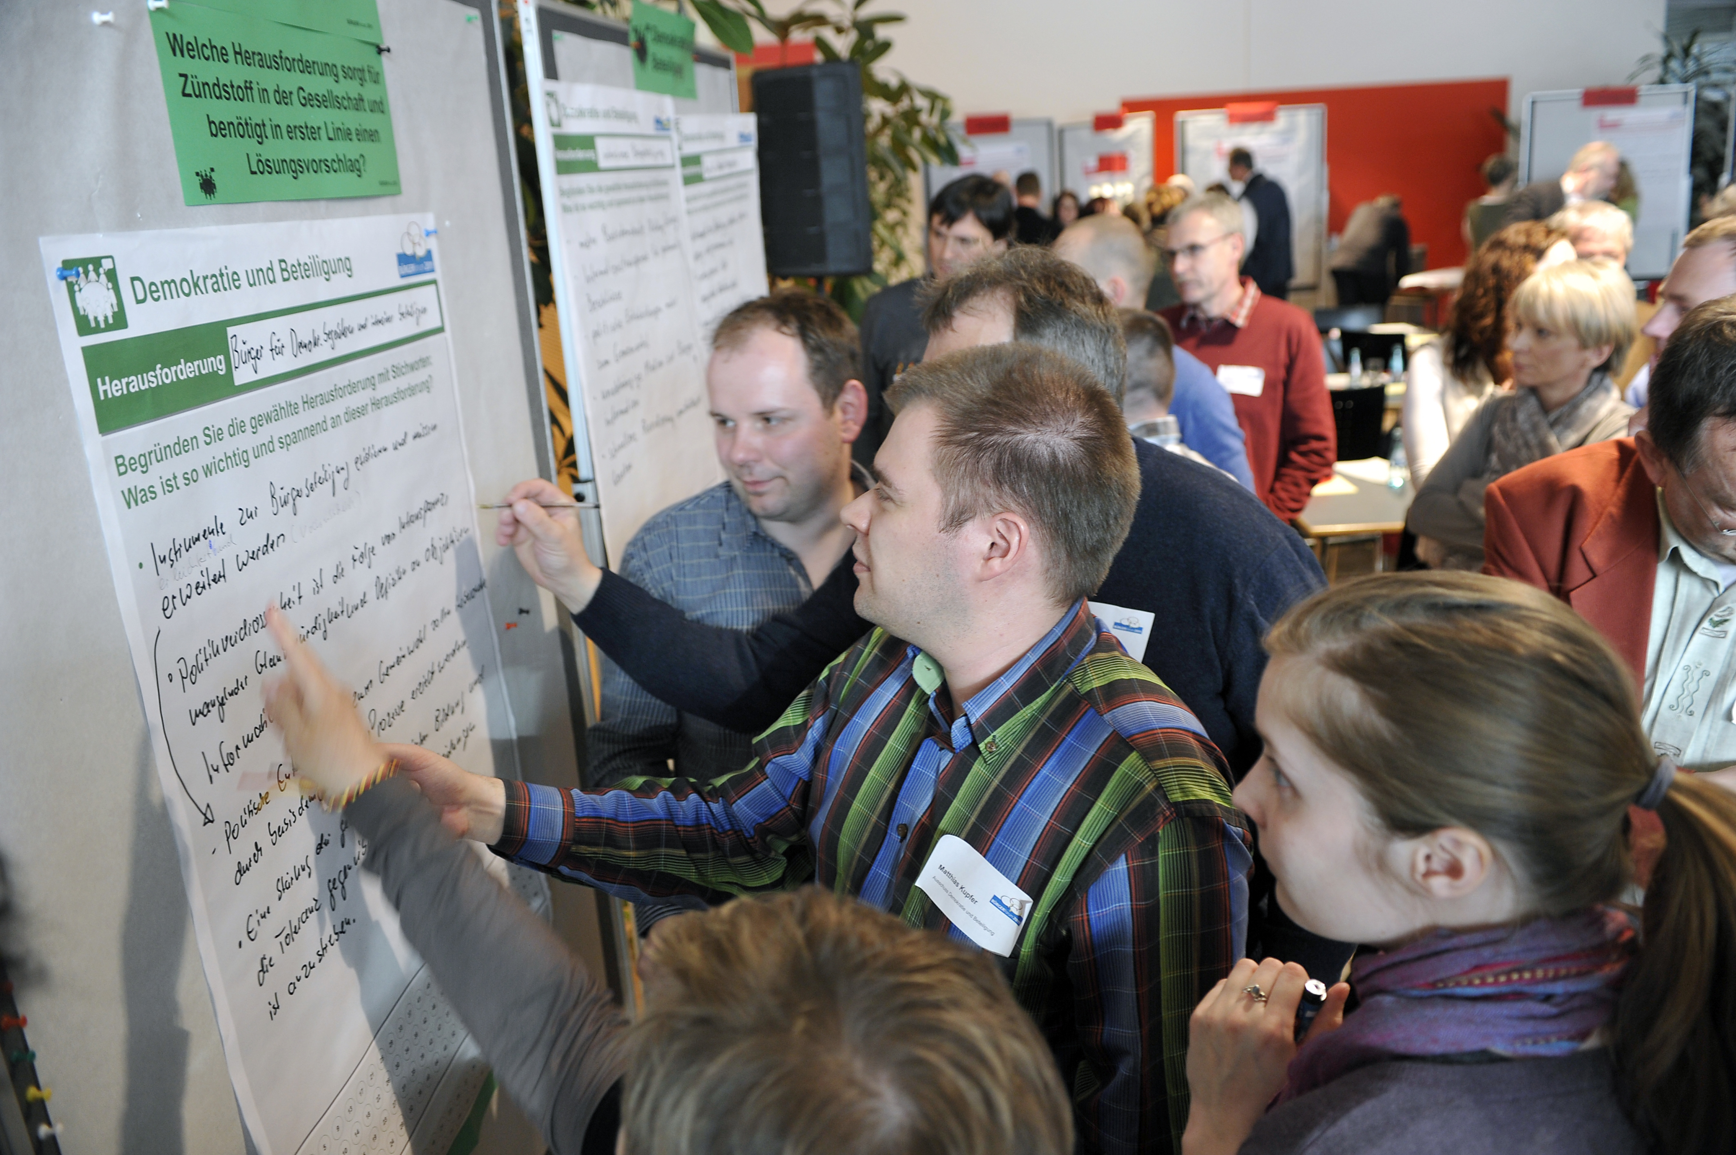
Musterergebnis für einen Bürgervorschlag
Vorschlag: Gegen die Langeweile in der Bundesliga
Um den Fußball in Deutschland bei dem Thema fairer Wettbewerb voran zu bringen, schlagen wir vor, dass die deutsche Bundesliga für mehr Chancengleichheit zwischen den Vereinen sorgt. Wir wollen damit erreichen, dass ein spannender Kampf um die Meisterschaft mit mehr Vereinen als Dortmund und Bayern entsteht.
Unser Vorschlag setzt auf folgende Bausteine: 1. Alle Einnahmen aus TV-Vermarktung gleich verteilen
2. Qualifizierung der Vereinsmanager
3. Obergrenze für Nationalspieler pro Verein

Slide 17
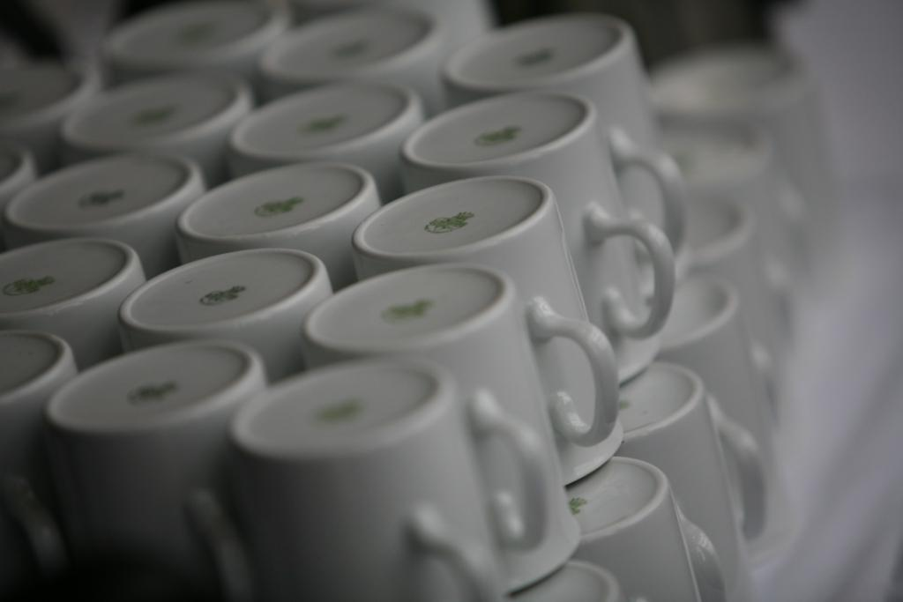
MITTAGSPAUSE
Notes:
ModeratorIn:
„Sie haben den größten Teil Ihrer Entwicklungsarbeit erledigt.“
„Es liegen nun für jede Themengruppe x Bürgervorschläge vor – 1 Bürgervorschlag von jedem Tisch. Und wer fleißig arbeitet, hat sich Pausenstärkung verdient. Sie haben nun 60 Minuten Zeit für die Mittagspause. Außerdem können Sie die Zeit nutzen für einen Rundgang: Schauen Sie sich die Bürgervorschläge Ihrer und auch der anderen Themengruppen an.“
„Denn nach der Pause entscheiden Sie aus der Auswahl Ihres Themenausschusses, welche Top3-Bürgervorschläge Ihnen am wichtigsten sind. Gehen Sie bitte nach der Pause zurück zu den Pinnwänden Ihres Themenausschusses!“
„Nun wünsche ich Ihnen guten Appetit!“

Slide 18
5. Schritt : Ausstellung der Bürgervorschläge
Was/ Wer?
Sie besichtigen die Bürgervorschläge Ihres Ausschusses.
Tischvertreter entscheiden bei ähnlichen Bürgervorschlägen, welcher in die Abstimmung kommt.
Tischvertreter stehen Rede und Antwort zu Bürgervorschlägen, kurze persönliche Plädoyers sind möglich.
Erstes Meinungsbild: Welcher Bürgervorschlag ist Ihnen am wichtigsten?
Stellen Sie sich bitte vor den Bürgervorschlag, den Sie persönlich gut finden.
Wie?
Sie haben dafür 25 Minuten Zeit
Notes:
Moderator/in:
„Herzlich willkommen zurück aus der Mittagspause! Ich hoffe, Sie haben sich gut versorgt. Denn nun stehen Ihre Entscheidungen an. Bitte gehen Sie alle zu den Pinnwänden Ihres Themenausschusses!“
Moderator/in erläutert den Ablauf von Schritt 5.
Bei gleichartigen Bürgervorschlägen entscheiden die Tischgastgeber, welcher Bürgervorschlag in die Auswahl kommt. (Bleiben mehrere in der Auswahl, verringern sich die Wahlchancen durch Stimmensplitting).
Die ausgewählten Repräsentanten bzw. Tischgastgeber stehen für Rückfragen an den Pinnwänden. In dieser Arbeitsphase können Vorschläge kommentiert oder ein persönliches Kurz-Plädoyer für einen bestimmten Vorschlag gehalten werden.
Nach 20 Minuten fordert der/die Moderator/in die Teilnehmer, folgende Frage zu beantworten: Welcher Bürgervorschlag ist Ihnen am wichtigsten? Stellen Sie sich bitte vor den Bürgervorschlag, den Sie persönlich gut finden.
Jeder Teilnehmer stellt sich vor seinen Favoriten auf. Die Teilnehmer sehen im Überblick, welche Bürgervorschläge vor der folgenden Debatte höher im Kurs stehen.
Ergebnis: Kenntnis aller Bürgervorschläge des Ausschusses und erster Überblick zur Wertschätzung der Bürgervorschläge als Ausgangspunkt für die finalen Tischdebatten.
Die nächste Folie zeigt bei diesem Arbeitsschritt die Mustersituation vor den Pinnpinnwänden.
Moderator/in zeigt die nächste Folie kurz zur Erläuterung und wechselt dann zurück.

Slide 19


Slide 20
6. Schritt : Tischdebatte für Entscheidung
Sie diskutieren Ihre finale Auswahl an Tischen.
Was/ Wer?
Tischwechsel mit kurzer Vorstellung
Empfehlen Sie Ihren Tischnachbarn Ihre Favoriten
Diskussion: Welche drei Bürgervorschläge finden Sie am wichtigsten?
Wie?
Sie haben dafür 20 Minuten Zeit
Notes:
Moderator/in:
„Bitte gehen Sie nun zu den Tischen zurück. Bitte wählen Sie dabei wieder einen neuen Tisch. Es ist der letzte Tischwechsel für heute. Es ist vielleicht der wichtigste Tischwechsel. Denn nun können Sie anderen Mitgliedern Ihres Ausschusses erklären, warum Sie welche Favoriten haben. Die Tischgastgeber bleiben natürlich wieder am angestammten Tisch.“
Moderator/in erläutert den Ablauf.
„Jetzt ist die Chance, dass Sie sich eine gut fundiert Meinung bilden. Durch die Tischdebatten kann jeder von Ihnen eine bessere Entscheidung bei der folgenden Auswahl treffen. Bitte hören Sie sich die Argumente Ihrer Nachbarn an, bringen Sie Ihre eigenen Bewertungen in die Tischdebatte ein! Und treffen Sie bitte erst danach Ihr abschließendes Urteil.“

Slide 21
7. Schritt : Entscheidung Top-3-Bürgervorschläge
Sie stimmen über die Bürgervorschläge ab.
Was/ Wer?
Jeder erhält 3 grüne Klebepunkte für die Auswahl.
Abstimmung: Welche drei Bürgervorschläge sind für Sie am wichtigsten?
Tischgastgeber + Moderationsassistenten zählen aus.
Bei Patt: Erneute Abstimmung mit 1 roten Klebepunkt.
Wie?
Sie haben dafür 15 Minuten Zeit
Notes:
Moderator/in:
„Zeit für Ihre inhaltliche Entscheidung heute. Gehen Sie bitte nun zu den Pinnwänden Ihres Themenausschusses zurück. Die Moderationsassistenten halten 3 grüne Klebepunkte für Sie bereit.“
Der/die Moderator/in stellt den Ablauf vor.
„Bitte wählen Sie nun den Top3-Bürgervorschlägen Ihrer Wahl jeweils einen grünen Klebepunkt. Kleben Sie den Punkt in das Abstimmungsfeld auf den Postern.“
Hinweise für die Teilnehmer:
Ein Patt ist wichtig zwischen den Plätzen 3 und 4. Es geht um die Auswahl der Top3.
Bleibt es beim Patt, entscheiden die BürgerRedakteure nach ihrer Auswahl im nächsten Schritt, welchen Bürgervorschlag sie weiter bearbeiten wollen.

Slide 22
Extra: Auswahl der Bürgerredakteure
Sie wählen Ihre Bürgerredakteure aus.
Was/ Wer?
Tischvertreter bleiben vor Ihren Bürgervorschlägen.
Kurze Vorstellung der Kandidaten
Auswahl der Bürgerredakteure
Präsentation aller Top-3-Bürgervorschläge
Wie?
Sie haben dafür 25 Minuten Zeit
Notes:
Der/die Moderator/in stellt den Ablauf anhand der Folie kurz vor.
Danach führen die Moderatorionsassistenten/innen in den einzelnen Themenausschüssen durch folgenden Detailablauf:
Der Moderationsassistent bittet die Tischgastgeber oder Tischrepräsentanten bei Ihren Top 3 Bürgervorschlägen stehen zu bleiben. Er fragt sie, ob, ob sie „ihren“ Top 3-BürgerVorschlag weiter online betreuen wollen. Er verweist auf den 2. Bürgerredakteur pro Vorschlag, der den Tischgastgeber bzw. Tischrepräsentanten unterstützen soll.
Tischgastgeber bzw. Tischrepräsentanten, die die Rolle übernehmen wollen, bleiben und werden per Akklamation bestätigt.
Der Moderationsassistent fragt unter verbleibenden Tischgastgebern/Repräsentanten, wer als (Co-)Bürgerredakteur einen der Top3-Voschläge begleiten möchte.
Interessierte Tischgastgeber und Tischrepräsentanten der Top4 – Top8-Vorschläge stellen sich anschließend nun zum Bürgervorschlag, den sie online weiter bearbeiten wollen.
Die Interessierten können sich kurz vorstellen, von Teilnehmern des Themenausschusses können weitere Bürgerredakteure vorgeschlagen werden. In der Infophase konnten sich die Teilnehmer bereits über die Aufgaben des Bürgerredakteurs in einem Artikel informieren.
Für jeden Bürgervorschlag werden zwei Bürgerredakteure ausgewählt. Die Teilnehmer bestätigen die Auswahl per Akklamation. Die Assistenten unterstützen die Auswahl bei mehr als 2 Interessenten pro Bürgervorschlag. Sie bitten um Handzeichen und zählen aus. Anreiz: Nur Bürgervorschläge mit zwei Bürgerredakteuren kommen in die Online-Werkstatt (Minimum 1 Bürgerredakteur pro Bürgervorschlag). Und nur die Top3-Bürgervoschläge stehen zur Verfügung. Die Assistenten notieren die Namen der beiden Bürgerredakteure auf dem entsprechenden Bürgervorschlag.
Der Moderator führt nun mit fliegendem Mikro (Rundgang in den Ausschüssen) kurze Interviews mit einer der folgenden Fragen:
Welchen Bürgervorschlag werden Sie bearbeiten?
Haben Sie in Ihrem Themenausschuss Bürgerredakteure für alle Top3 BürgerVorschläge zusammen?
Welche Bürgervorschläge haben Sie noch auswählt?
Wichtig: Stellt der Moderator während der Interviews fest, dass noch Bürgerredakteure fehlen, bittet er mit Hilfe des „öffentlichen Erwartungsdrucks“ im Plenum noch fehlende Bürgerredakteure jetzt auszuwählen. Pro Bürgervorschlag muss mindestens 1 Bürgerredakteur „beauftragt“ werden.

Slide 23
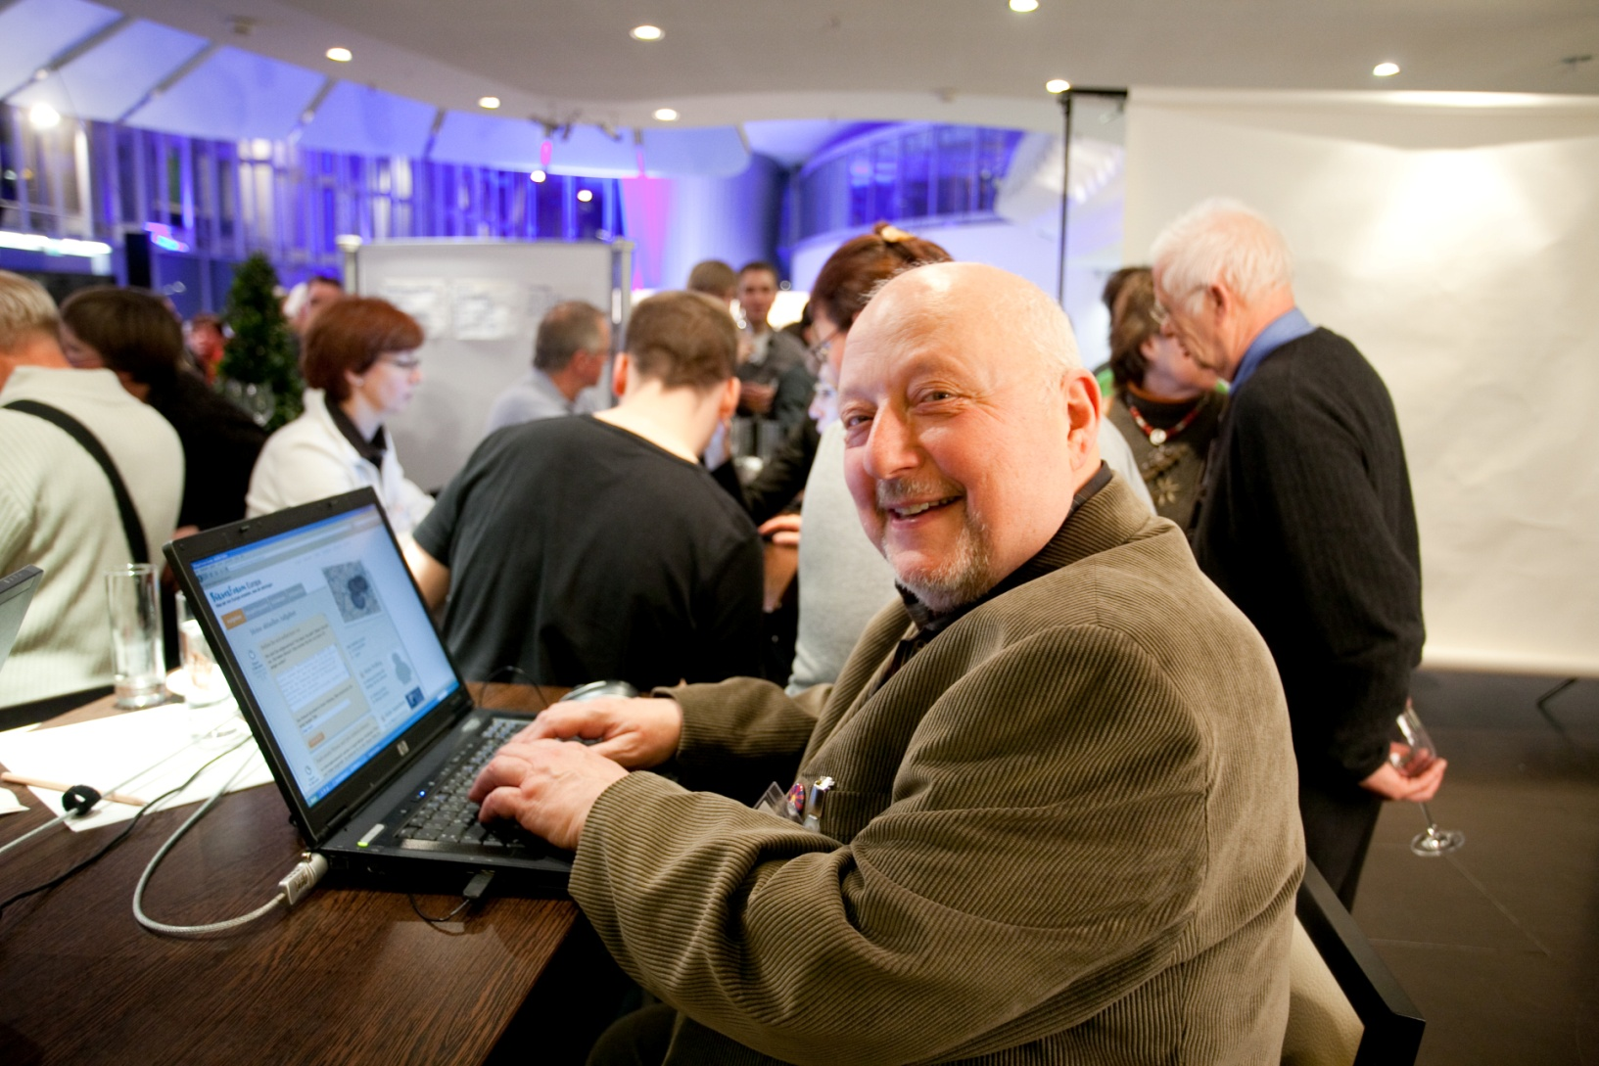
Notes:
Moderator/in (zurück auf der Bühne):
„Das war jetzt noch mal ein kleiner Kraftakt. Für Sie und auch für uns. Aber Sie haben es geschafft. Sie haben Ihre Top3-Bürgervorschläge ausgewählt und – ganz wichtig für die kommenden Wochen – Sie haben 2 Bürgerredakteure für jeden der Top3-Bürgervorschläge. Für diese Leistung und Ihr Engagement möchte ich mich herzlich bedanken! Ich denke, das ist auch einen richtigen Applaus wert!“
„Bevor wir zum Schlussakkord kommen, möchte ich mit Ihnen einen Ausblick auf die kommenden Wochen wagen. Was erwartet Sie in der Onlinewerkstatt?“
Sie haben für die gesamte Einführung der Onlinewerkstatt 30 Minuten Zeit!
10 Minuten für die kurze Vorstellung Aufgaben, Ziele und Ablauf
20 Minuten für den Live-Durchgang am echten Bürgervorschlag mit Bürgerredakteuren

Slide 24

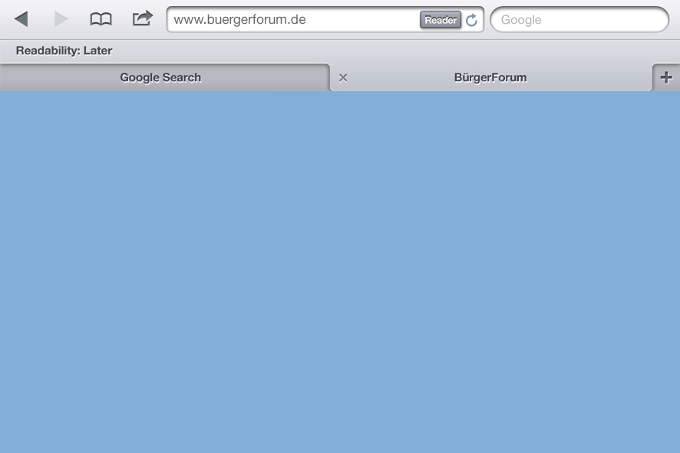
Online-Werkstatt Bürgervorschlag aus der Auftaktwerkstatt geht online
1.
Schritt
Gegen die Langeweile in der Bundesliga
Um den Fussball in Deutschland bei dem Thema fairer Wettbewerb voran zu bringen, schlagen wir vor, dass die deutsche Bundesliga für mehr Chancengleichheit zwischen den Vereinen sorgt.
Unser Vorschlag setzt auf folgende Bausteine:
Vorschlag speichern

Slide 25


Online-Werkstatt Bürgerredakteur stellt weiterführende Frage an den Ausschuss
Gegen die Langeweile in der Bundesliga
Um den Fussball in Deutschland bei dem Thema fairer Wettbewerb
voran zu bringen, schlagen wir vor, dass die deutsche Bundesliga für mehr Chancengleichheit zwischen den Vereinen sorgt.
Unser Vorschlag setzt auf folgende Bausteine:
Frage:
2.
Schritt
Welche Bausteine wollen wir denn nun vorschlagen?
Frage stellen

Slide 26

Online-Werkstatt Teilnehmer liefern Antworten und bewerten sie
Gegen die Langeweile in der Bundesliga
Um den Fussball in Deutschland bei dem Thema fairer Wettbewerb
voran zu bringen, schlagen wir vor, dass die deutsche Bundesliga für mehr Chancengleichheit zwischen den Vereinen sorgt.
Unser Vorschlag setzt auf folgende Bausteine:
Frage:
Welche Bausteine wollen wir denn nun vorschlagen?
Antwort von Lena Mayer:
Obergrenze für Nationalspieler! Nur das funktioniert!
Meine Antwort:
3.
Schritt
Antwort geben

Slide 27

Online-Werkstatt Bürgerredakteur arbeitet Antworten in den Vorschlag ein
Gegen die Langeweile in der Bundesliga
Um den Fussball in Deutschland bei dem Thema fairer Wettbewerb
voran zu bringen, schlagen wir vor, dass die deutsche Bundesliga für mehr Chancengleichheit zwischen den Vereinen sorgt.
Ergebnis
Wir wollen damit erreichen, dass ein spannender Kampf um die Meisterschaft mit mehr Vereinen als Dortmund und Bayern entsteht.
Unser Vorschlag setzt auf folgende Bausteine:
Alle Einnahmen aus TV-Vermarktung gleich verteilen
Qualifizierung der Vereinsmanager
Obergrenze für Nationalspieler pro Verein
Neue Version speichern
Notes:
Hinweise für Teilnehmer:
Die Online-Textstruktur bietet viel Platz für eine Vertiefung der Bürgervorschläge! In diesem Beispiel sind nur Teile des Online-Textstruktur zu sehen. Die Teilnehmer können online alle Textbestandteile verändern. Natürlich nur über den Bürgerredakteur!
Lückentext für Online-Textstruktur
Die einzelnen Lückentext-Sätze spiegeln die ersten 4 Abschnitte der Substruktur des Online-Textes wider. Die ersten 4 Abschnitte des Online-Textes fangen jeweils mit einem Satz aus dem Lückentext-BürgerVorschlag an. Die 4 Sätze (inkl. Überschrift) des BürgerVorschlags sind die ersten Sätze der folgenden Online-Kapitel-Struktur für die Ausformulierung des BürgerVorschlages:
1. Überschrift (80 Zeichen)
2. Kernbotschaft (300 Zeichen)
3. Begründung (1000 Zeichen)
4. Vorschlag im Detail (2000 Zeichen)
Die weiteren Abschnitte 4 und 5 werden erstmals Online diskutiert und erarbeitet.
5. Pro und Contra (1000 Zeichen)
6. Umsetzung (1000 Zeichen)
Die Angabe der Zeichenzahl bezieht sich auf die Textgröße in der Onlinewerkstatt

Slide 28
Platzhalter für Online-Formular
Notes:
Ein Assistent hat zuvor in ein Online-Formular einen Bürgervorschlag übertragen.
Der Moderator bittet zwei Bürgerredakteure auf die Bühne und lädt gemeinsam mit ihnen „ihren“ Bürgervorschlag hoch.
An diesem Beispiel erläutert der Moderator das Vorgehen in der Online-Werkstatt „Schritt für Schritt“. Der Moderator lädt 2 Bürgerredakteure ein, die Aufgaben kurz auszuprobieren.
Der Moderator bittet mit fliegendem Mikro Teilnehmer und besonders die Bürgerredakteure um Verständnisfragen. Der (Online)moderator beantwortet die Fragen.
Der Moderator sammelt eine inhaltliche Frage zum präsentierten Vorschlag ein (ggf. von einem Amtsleiter). Diese Frage wird von einem Assistenten live und auf dem Beamer online gestellt. Der Startschuss für die Diskussion in der Onlinewerkstatt!
Moderator/in:
„Vielen Dank für diese Einführung. Ich hoffe, Sie alle haben jetzt Lust auf mehr! (An die Bürgerredakteure gerichtet) Bitte bleiben Sie beide hier auf der Bühne. Wir kommen jetzt zum Finale des Tages!“

Slide 29
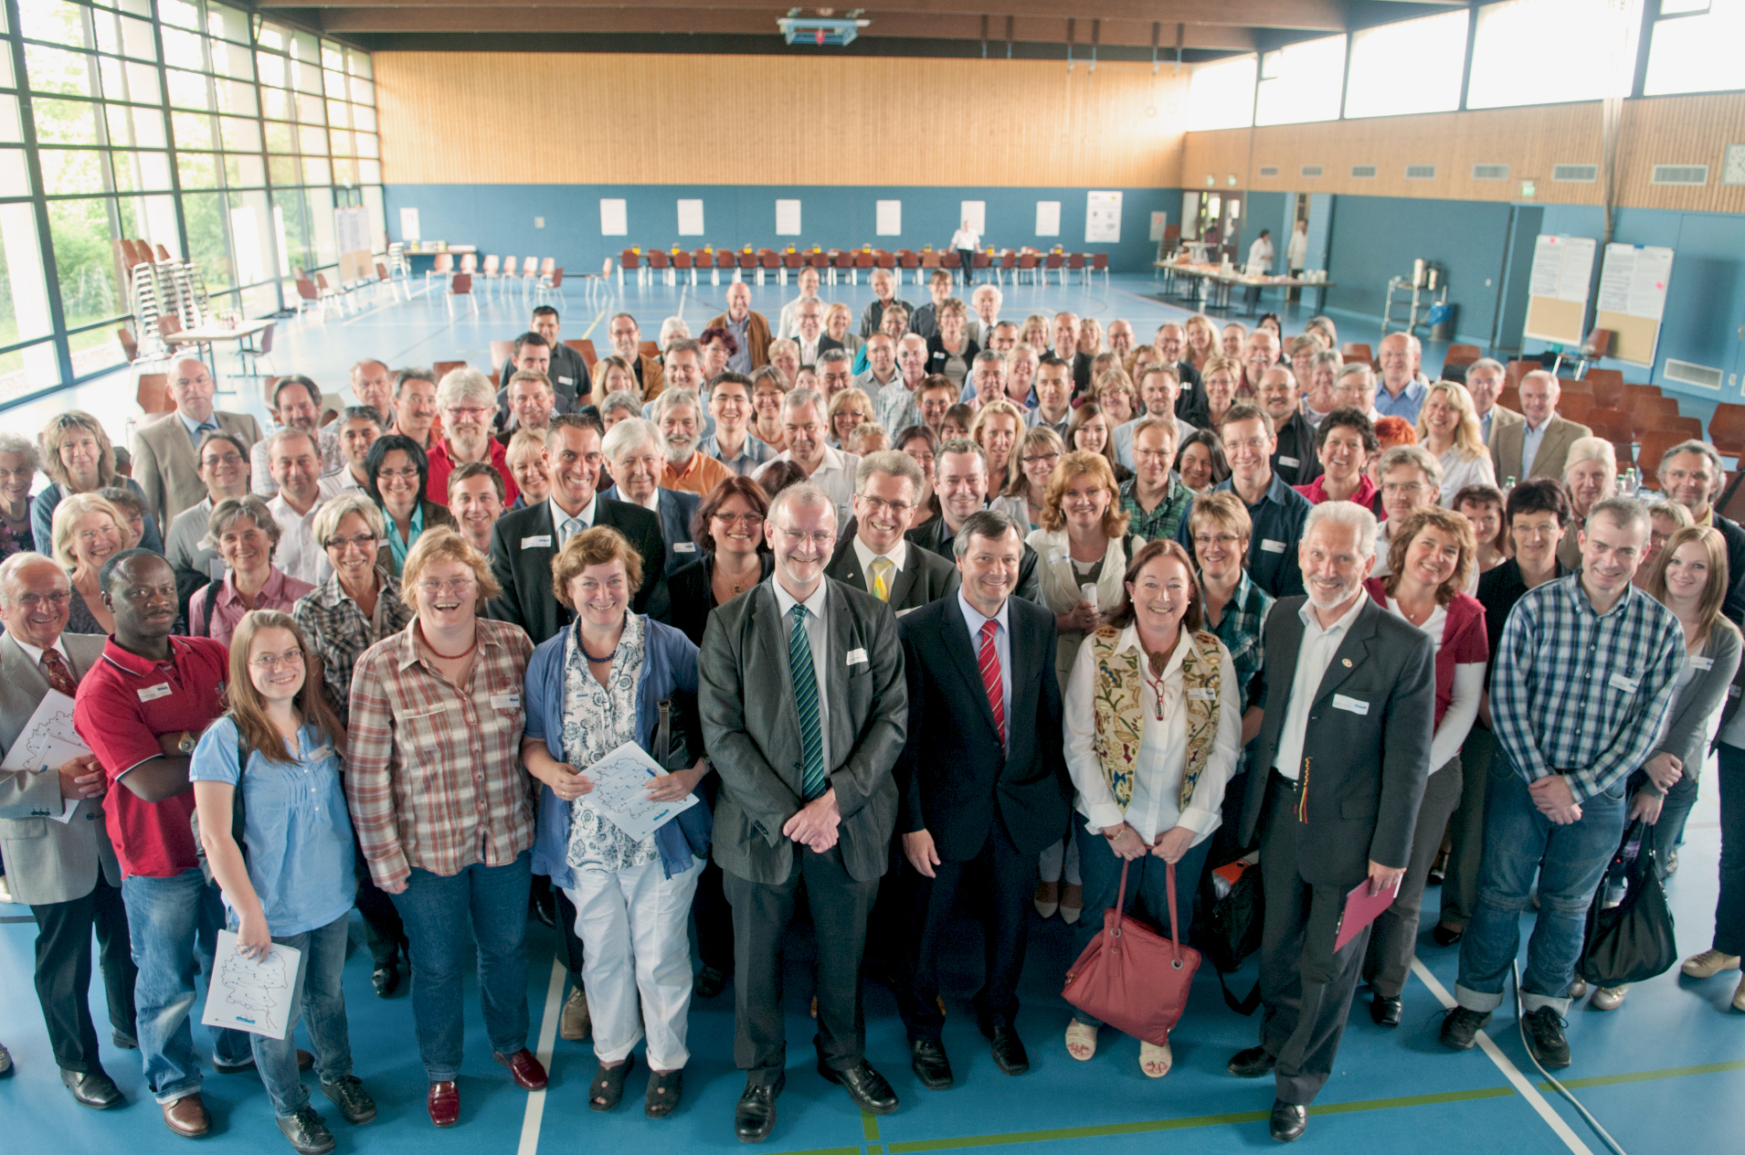
Notes:
Der Moderator bittet zunächst alle BürgerRedakteure zur Bühne (bis zu 48 BürgerRedakteure) und auch die Experten/Amtsleiter.
Mit fliegendem Mikro führt er Interviews mit einzelnen Bürgerredakteuren und Experten zu Fragen wie
• Was erwarten Sie sich von der Onlinewerkstatt ?
• Wie haben Sie den Tag erlebt?
• Wie geht es Ihnen jetzt am Ende?
• Wie zufrieden sind sie mit der Auftaktwerkstatt?
• Was erwarten Sie sich vom BürgerForum?
Nach 4 – 5 Interviews bittet der Moderator alle Teilnehmer zur Bühne. Der Photograph macht ein Abschlussfoto, das der Moderator auf die Onlineplattform lädt.
Nach dem Foto bittet der Moderator alle Teilnehmer, auf der Flipchart am Ausgang ihr Feedback zur Veranstaltung zu geben. Das Ergebnis können die Teilnehmer „in Stunden“ Online sehen.
Der Moderator weist darauf hin, dass alle Teilnehmer im Ausgangsbereich bitte mit Klebepunkten ihr Feedback zur Auftaktveranstaltung geben.
Wichtig: der Moderator bittet alle Bürgerredakteure nach dem Feedback für ein kurzes Treffen zur Bühne zurückzukommen.
Der Moderator bedankt sich bei den Teilnehmern für die engagierte Diskussion und wünscht einen guten Nachhauseweg.

Slide 30
HERZLICHEN DANK
FÜR IHR ENGAGEMENT
UND
AUF WIEDERSEHEN ONLINE
Notes:
Im Ausgangsbereich bewerten die Teilnehmer das BürgerForum auf einem Flipchart mit Klebepunkten „Wie zufrieden sind Sie mit der Auftaktwerkstatt des BürgerForums?“ Skala: lachendes, neutrales und weinendes Gesicht.
Der Moderator stellt das Ergebnis zusammen mit einem Bericht über Verlauf und Stimmung der Auftaktveranstaltung Online zur Verfügung.

